Slide 1
Студенческий информационный видео-портал
Голдырев Андрей
Пепеляев Руслан

Slide 2
Актуальность
Отсутствие организованных сетевых проектов
Большая часть молодежи Перми не в курсе событий студенческой жизни города
Передача информации с помощью небольших видео программ, в быстрой и доступной форме

Slide 3
Цели проекта
визуализация жизни университетов
создание виртуального образа студенческой повседневности
Профессиональная проба
создание общегородской студенческой медиа- среды
«Взгляд снизу»

Slide 4
Проблемы, решаемые порталом
создание единого видео-портала для общегородской университетской среды
профессиональная проба
налаживание связей и партнерских отношений между студентами различных университетов города
Портал для «студенческого голоса»
Абитуриенты узнают, как живут студенты

Slide 5
Целевая аудитория
Студенты г. Перми и Пермского края
Студенты других городов России
Школьники и их родители (абитуриенты)
Активная молодежь Пермского края

Slide 6
Возможности портала
собственные программы, передачи, рубрики, учитывающие запросы целевой аудитории
интервью с ведущими учеными края
участие студентов и выпускников различных ВУЗов города и других городов

Slide 7
Ресурсы
Имеющиеся: -материальные ( частично) - человеческие
Не имеющиеся
-финансовые
-материальные

Slide 8
Как мы добьемся успеха?
Привлечение аудитории посредством вирусных интернет-роликов
Регулярное самостоятельное повышение квалификации в медиа-сфере в других городах
Интерактив в самих университетах

Slide 9
Риски
Человеческие
Финансовые
Учеба
Реализация постпродакшена
Техническое оснащение

Slide 10
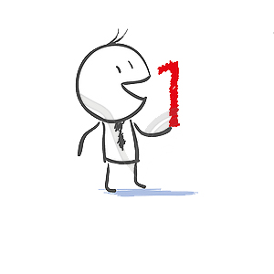
Результаты проекта
Освещение всех социально - значимых мероприятий города
Привлечение молодежи к культурным и социальным событиям города
профессиональная проба участников проекта

Slide 11
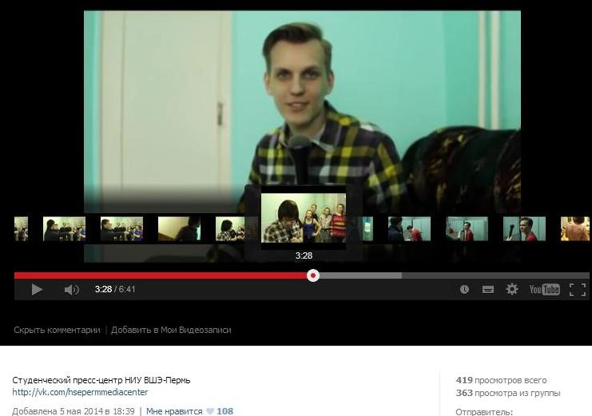
Наш бэкграунд
Студенческий пресс-центр НИУ ВШЭ Пермь
Создание роликов в формате «Независимое расследование»
Создание небольших промо роликов

Slide 12
Спасибо за внимание

